Slide 1


INOVAÇÃO

Slide 2

PROMOÇÃO DO SETOR DE TECNOLOGIA
Missões e parcerias internacionais para geração de novos negócios
Programas de capacitação e de acesso a mercado para startups
Apoio a fundos de investimento, grandes empresas e Corporate Ventures
Promoção da imagem de SP como hub global de inovação

Slide 3
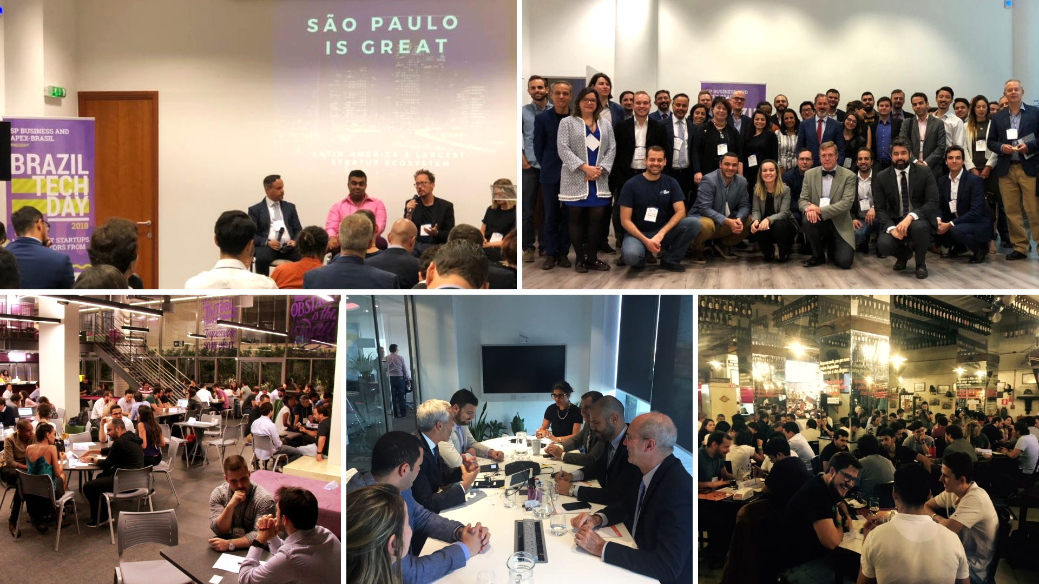

Slide 4




Slide 5

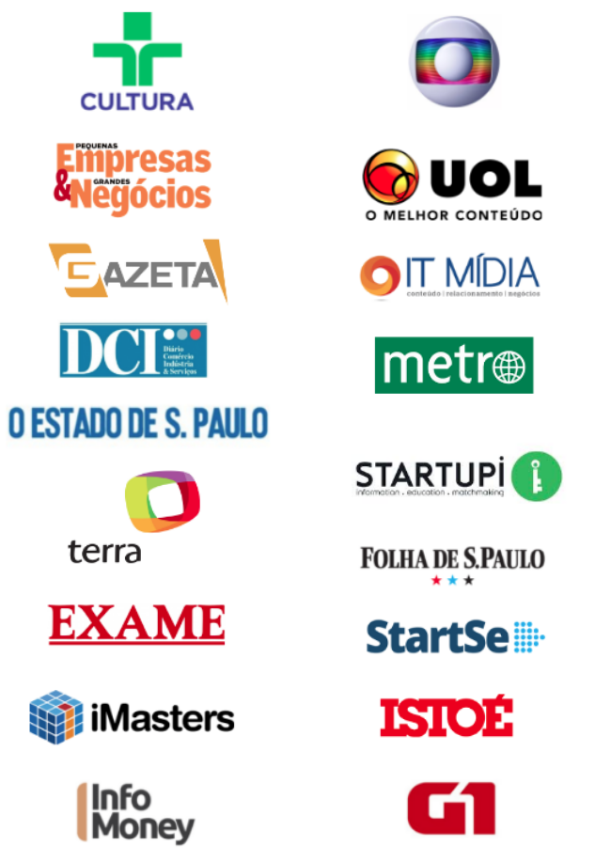
SPTW EM NÚMEROS
#4 edições realizadas
#Mais de 160 mil participantes
#Mais de 800 eventos realizados
#Mais de 300 empresas parceiras
#Mais de R$20M em negócios gerados

Slide 6
PILARES
Internacionalização
Open Innovation
Transformação Digital
Acesso à Investimentos
Tecnologias emergentes
Geração de novos negócios
#Blockchain
#Smart Cities
#Healthtech
#EdTech
#Logística
#Indústria 4.0
#Mobilidade Urbana
#Mídia e AdTech
#AgroTech
#FashionTech
#Fintech
#Construtech
#Games & VR
#Varejo (Retail)
#Robótica
#Cyber Security

Slide 7

































NOSSOS PARCEIROS

Slide 8
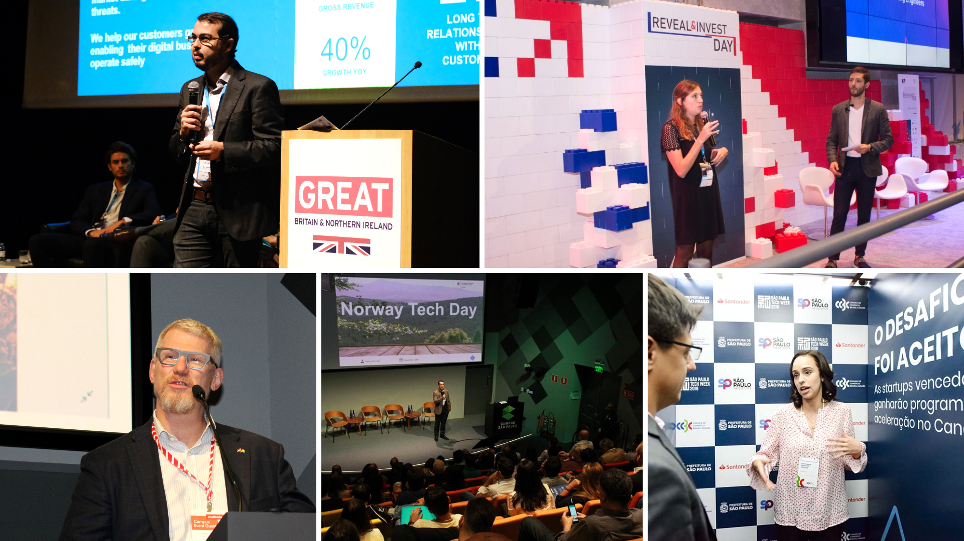


Slide 9


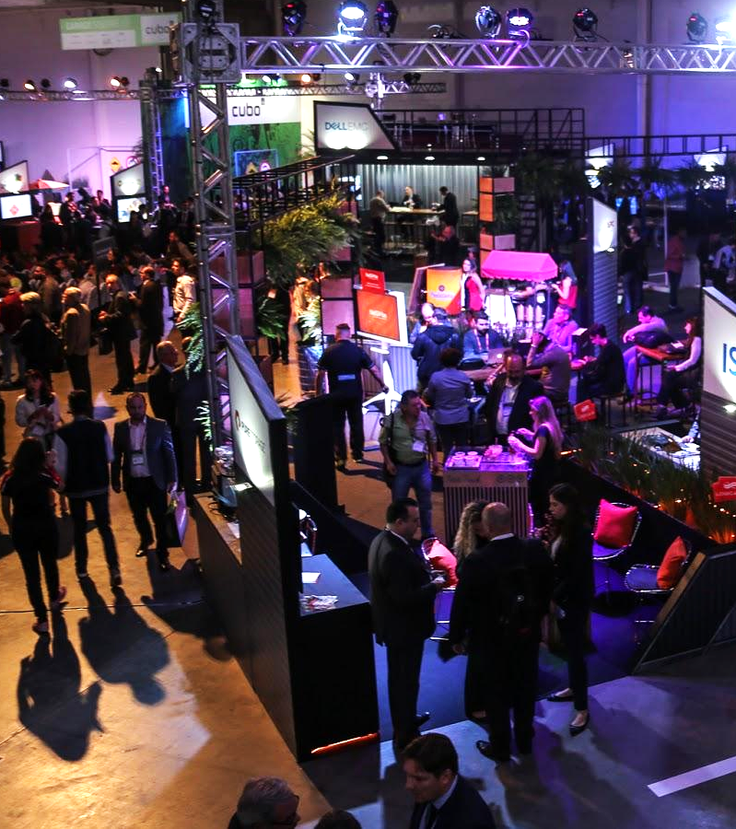
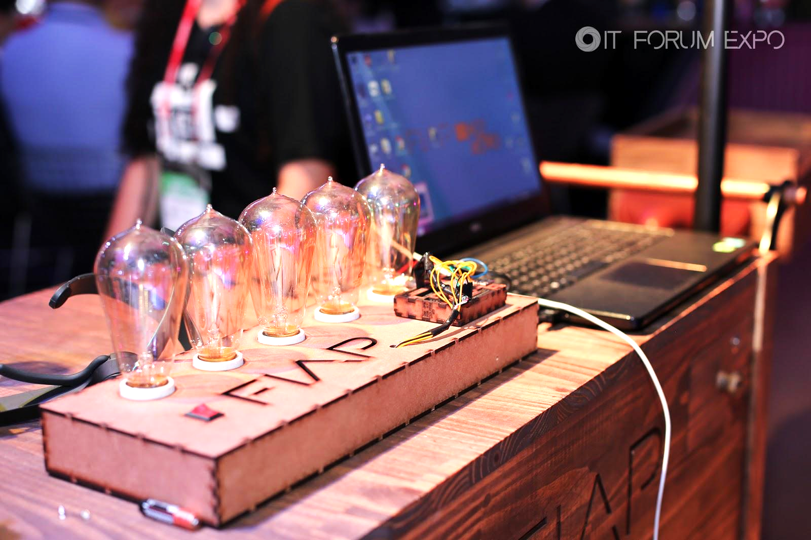
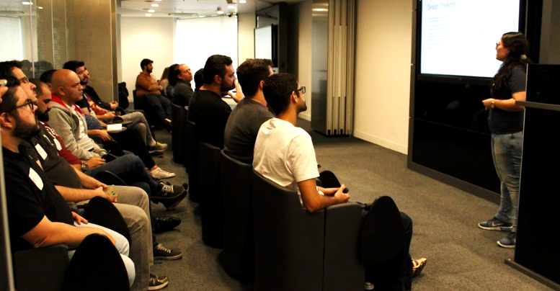
DESTAQUES 2018
COMUNIDADE FAZ A DIFERENÇA
#313 eventos (+30% crescimento)
#51 mil participantes
#100 empresas parceiras
#20 atividades internacionais
Notes:
#313 eventos, representando mais de 30% de crescimento
#51 mil participantes
#100 empresas parceiras
#Mais de 20 atividades promovidas por Câmaras de Comércio, Consulados e Embaixadas internacionais
#Mais de 70 espaços espalhados pela cidade como receptores de eventos
#Mais de R$1M em mídia espontânea
#Mais de 4.9M de impressões e mais de 2.5M de pessoas impactadas pelo festival, suas atividades e patrocinadores apenas nos meios digitais (site e redes sociais)

Slide 10



PRÓXIMA EDIÇÃO
23 - 29 NOV / 2019
#300 eventos
#55 mil participantes
#R$ 20 MM em negócios

Slide 11
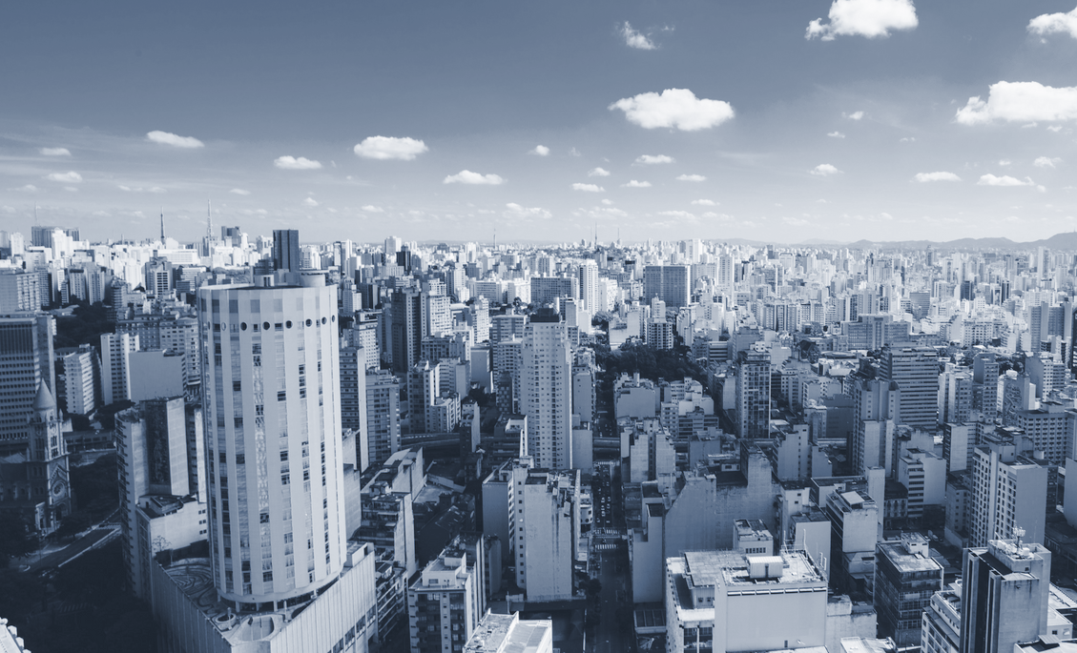

OBJETIVOS 2019
#Promover a cidade como destino para empresas estrangeiras
#Apoiar investidores internacionais interessados no Brasil e em São Paulo
#Incentivar a conexão com principais hubs de inovação e startups do mundo
#Abrir oportunidades de internacionalização para empresas de São Paulo

Slide 12
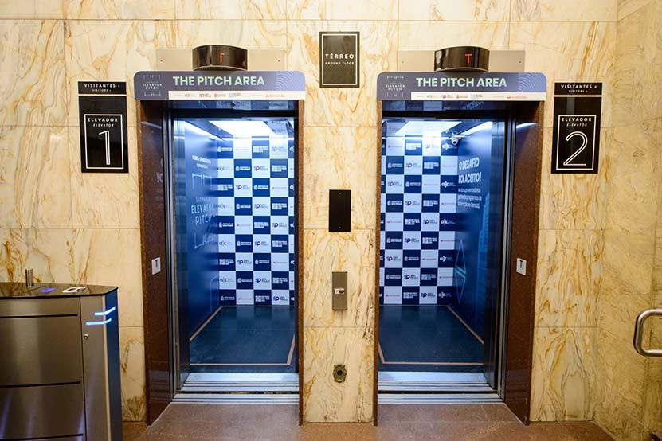
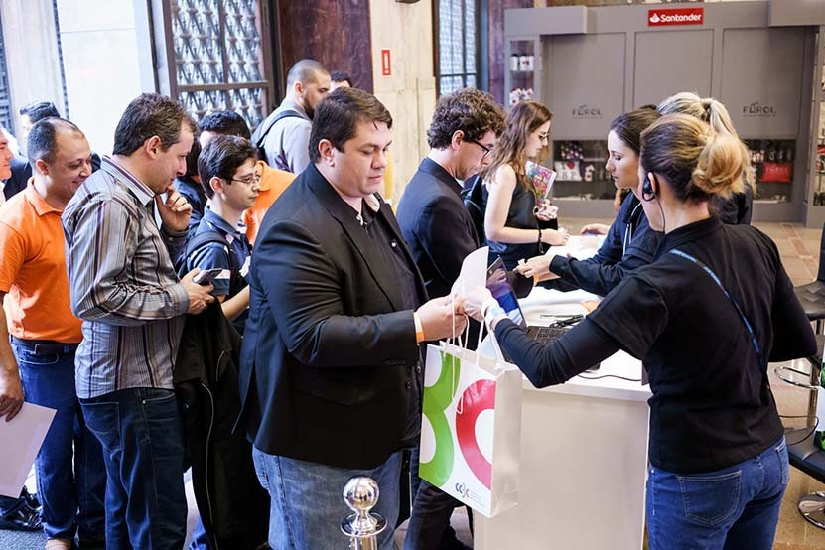
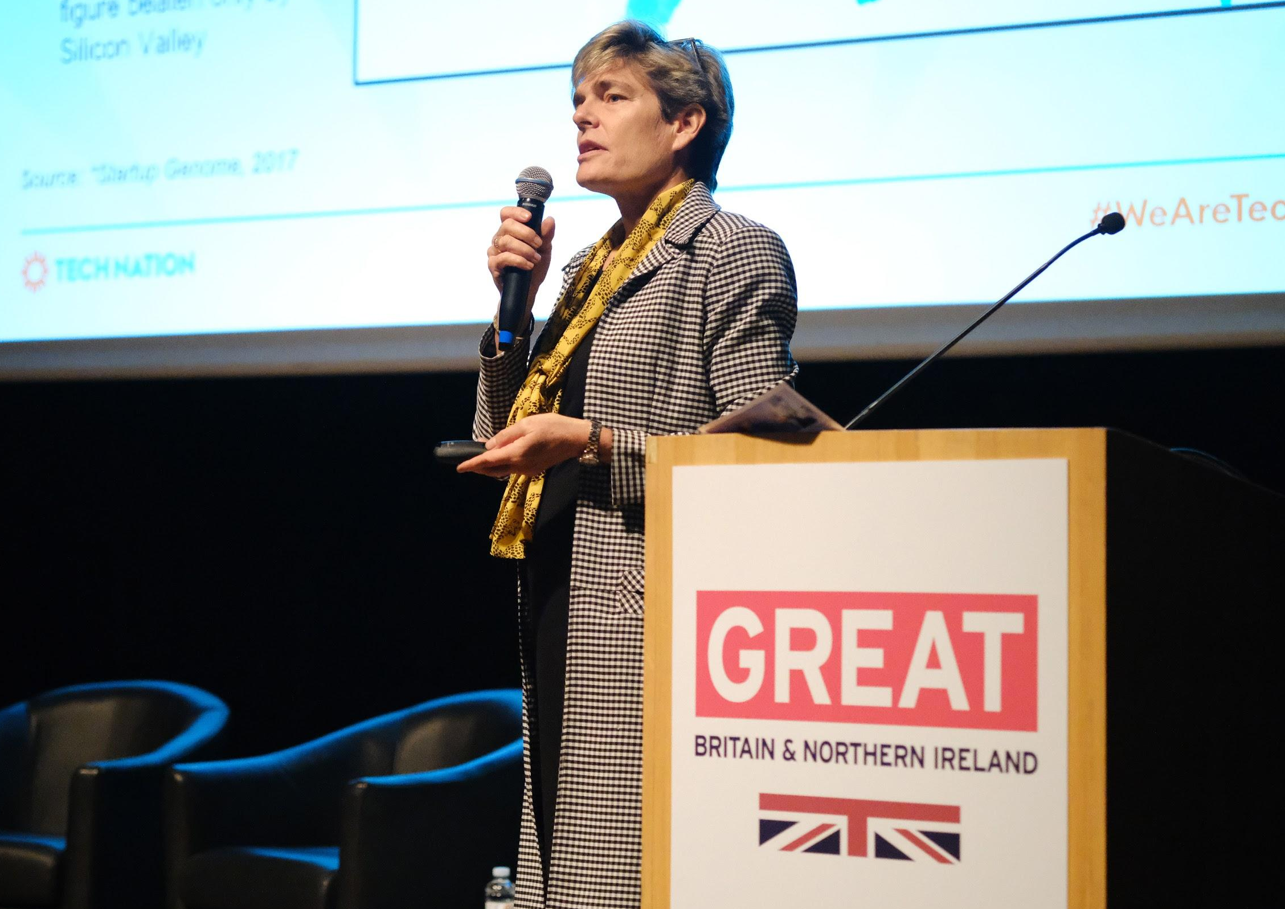
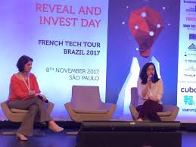
COMO PARTICIPAR
#Organização de eventos
#Experiência temática do país: Casa
#Ativação de marca & patrocínio
#Atração de conteúdo internacional
#Promoção de missões e delegações internacionais
#Rodadas de negócios e intercâmbio entre Brasil e outros países

Slide 13



MICHEL PORCINO
michelporcino@spnegocios.com
REALIZAÇÃO
Www.saopaulotechweek.com

